Slide 1
Οικονομικά του Περιβάλλοντος & των Φυσικών Πόρων
Τμήμα Αγροτικής Οικονομίας & Ανάπτυξης
Γεωπονικό Πανεπιστήμιο Αθηνών

Slide 2
Μαθησιακοί Στόχοι της 8^{ης} Διάλεξης
Γιατί τα οικονομικά μέτρα χαρακτηρίζονται από την ιδιότητα της
αποτελεσματικότητας κόστους?
2. Η ιδιότητα της εξίσωσης του οριακού κόστους ελέγχου της ρύπανσης
(Equimarginal principle)

Slide 3
Οικονομικά μέτρα (φόροι) ή Διοικητικές ρυθμίσεις (ανώτατα όρια)
Κάτω από συγκεκριμένες συνθήκες τα οικονομικά μέτρα επιτυγχάνουν δεδομένους στόχους περιβαλλοντικής προστασίας με το ελάχιστο δυνατό κοινωνικό κόστος.
Έχουν συνήθως από μικρότερο κόστος σχεδίασης και εφαρμογής
(transaction costs: design, running, and enforcement costs). Προφανώς είναι
εμπειρικό ζήτημα
κόστος σχεδίασης και εφαρμογής
Κοινωνικό κόστος ελέγχου
της ρύπανσης
+
3
Κόστος ελέγχου της ρύπανσης

Slide 4
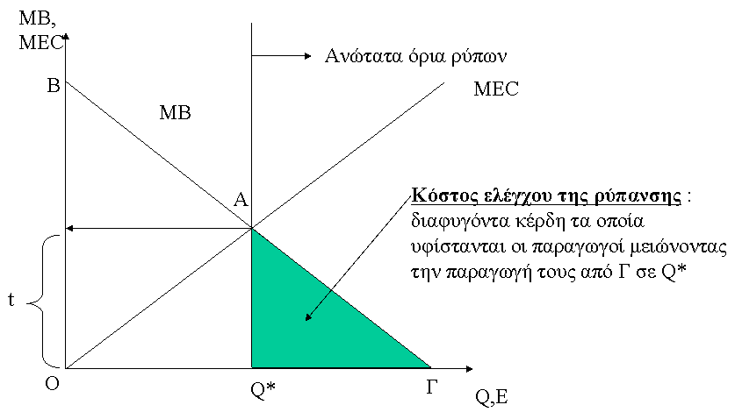
Και οι δύο πολιτικές (οικονομικά μέτρα και διοικητικές ρυθμίσεις) έχουν το
ίδιο κόστος ελέγχου της ρύπανσης. Γιατί?
Εφόσον οι διοικητικές ρυθμίσεις έχουν μεγαλύτερο κόστος σχεδίασης και
εφαρμογής συνεπάγεται ότι τα οικονομικά μέτρα εξασφαλίζουν δεδομένους
στόχους περιβαλλοντικής πολιτικής με το μικρότερο κοινωνικό κόστος
4

Slide 5
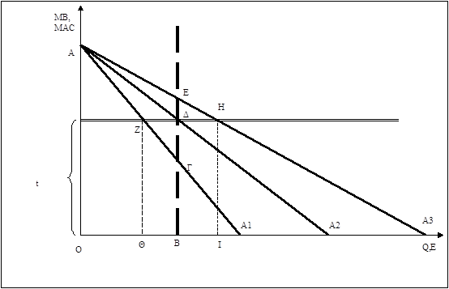
Η περίπτωση της ετερογένειας του οριακού κόστους
ελέγχου της ρύπανσης

Slide 7
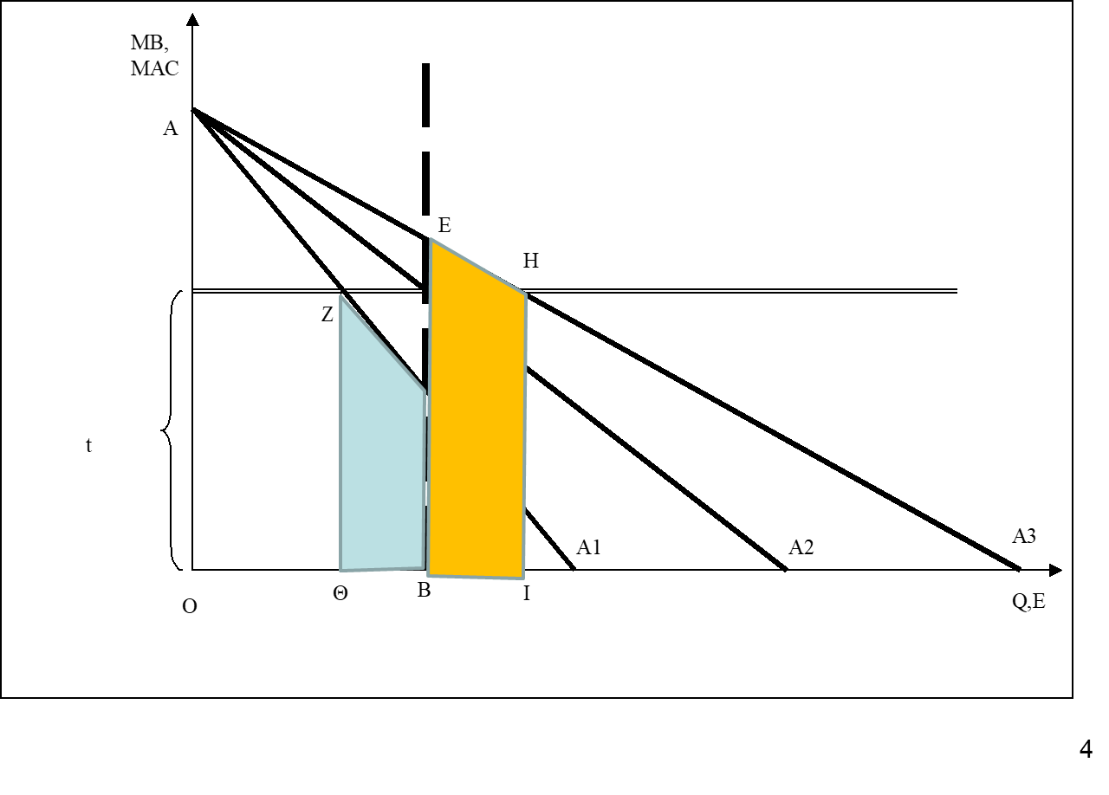
Η περιοχή ΘΖΓB αντιπροσωπεύει το επιπλέον κόστος που επιβάλλεται στην επιχείρηση 1 με την επιβολή φόρου σχέση με τα ανώτατα όρια.
Αντίθετα η περιοχή ΒΕΗΙ αντιπροσωπεύει το μειωμένο κόστος που εξασφαλίζει η επιχείρηση 2 με την επιβολή φόρου σχέση με τα ανώτατα όρια.
Προϋπόθεση: ΘΒ=ΒΙ ?

Slide 8
